Slide 1
Как увеличить выручку за счет работы с клиентской базой?
Практические приемы и решения
Хоруженко Виктор Михайлович
Директор по развитию

Slide 2
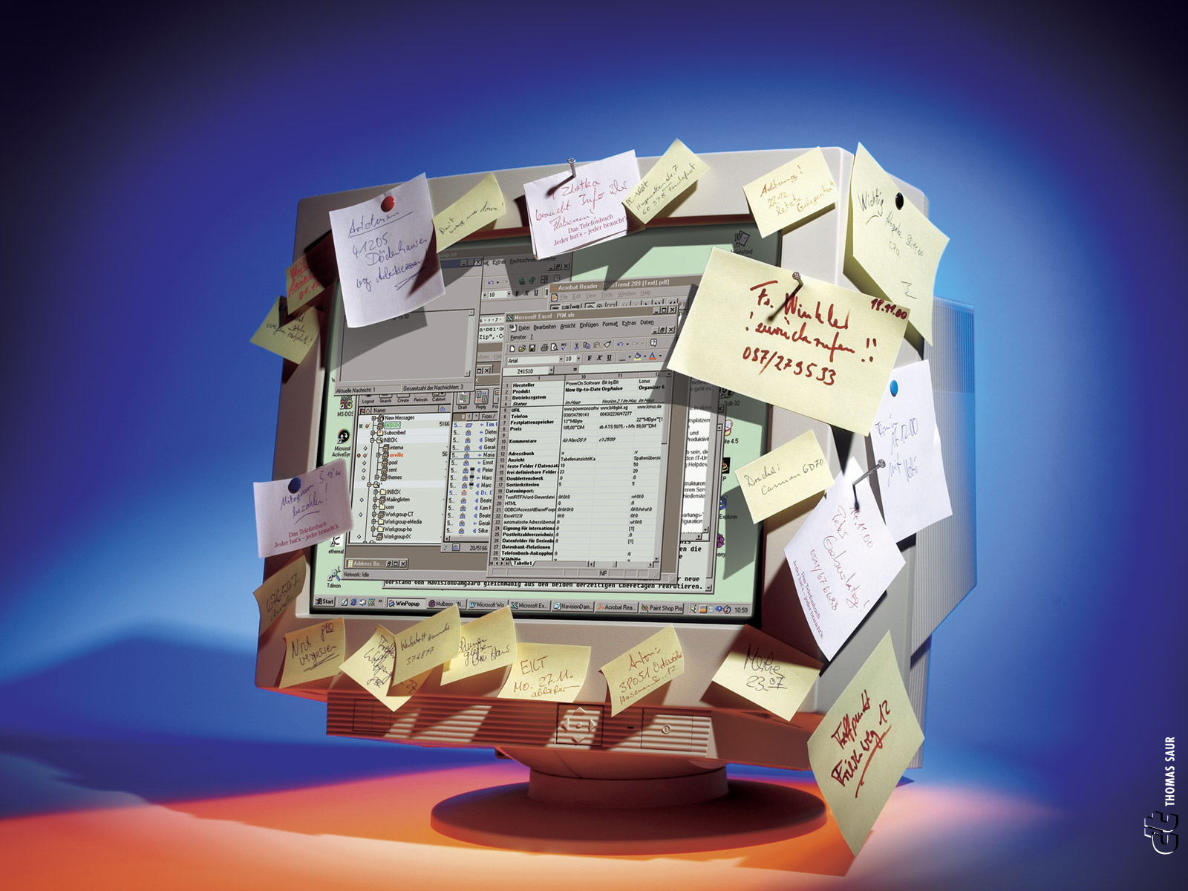

Slide 3
База клиентов - это
база данных, содержащая сведения обо всех клиентах компании, когда-либо совершавших с ней сделки. Кроме того, иногда к клиентской базе относят и сведения о потенциальных клиентах компании.
@Wikipedia

Slide 4
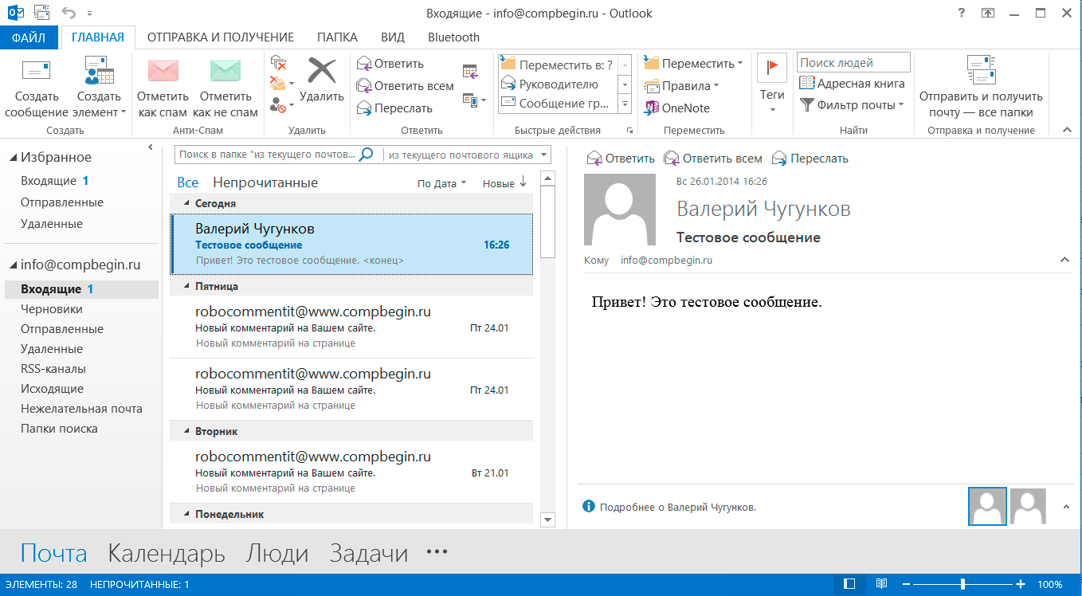
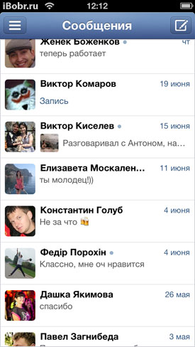
Где сейчас ваша база?

Slide 5
Где сейчас ваша база?

Slide 6
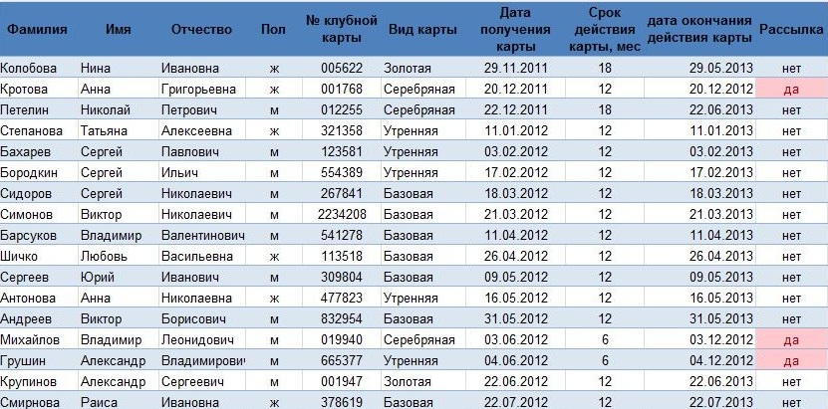

Slide 7
Страхи и проблемы сбора базы (мифы)
Это долго, занимает много времени у менеджера, некогда продавать
Я сейчас ее соберу, а потом менеджер ее уведет или продаст
Зачем мне заводить сделку в CRM, когда все есть в 1С?

Slide 8
Основные правила по ведению базы
Собирайте о клиенте всю возможную информацию сайт, телефоны, e-mail, контактные лица
Сегментируйте клиентов: частота обращений, группа товаров, тематика, пол, возраст и пр.
Заносите звонки, сделки, переписку в карточку клиента
Делайте пометки резюме встреч, звонков, комментарии, свои мысли
Автоматизируйте и интегрируйте почта, 1С, сайт, маркетинговые инструменты
Все сотрудники, взаимодействующие с клиентами должны заполнять базу
Правила ведения клиентской базы должны быть четко определены и зарегламентированы

Slide 9
Что дает правильная работа с клиентской базой?
Анализ спроса на продукцию
Повторные продажи
Увеличение среднего чека
Качественное проведение маркетинговых мероприятий
Увеличение лояльности клиентов, партнеров
Сарафанное радио
Уменьшение зависимости от внешних проблем
Увеличение дохода компании

Slide 10
Некоторые приемы увеличения и улучшения базы
Поднимите все контакты 1С, почта, рассылки, мероприятия
Делайте периодические «касания» с клиентом поздравления с праздниками, рассылки, письма на почту
Делайте опросы клиентов
Запустите «сарафанное радио» спросите кому из знакомых требуется ваша продукция
Создавайте потребности у клиента доп. продажи, периодические продажи

Slide 11
Вопросы
Хоруженко Виктор Михайлович
Директор по развитию
v.horuzhenko@vesservice.com

